Slide 1

JavaWEB-JavaBean
讲师：佟刚
新浪微博：尚硅谷-佟刚

Slide 2
JavaBean
用作JavaBean的类必须具有一个公共的、无参数的构造方法。
JavaBean的属性与普通Java类的属性的概念不一样，JavaBean的属性是以方法定义的形式出现的。
用于对属性赋值的方法称为属性修改器或setter方法，用于读取属性值的方法称为属性访问器或getter方法。
属性修改器必须以小写的set 前缀开始，后跟属性名，且属性名的第一个字母要改为大写，例如，nickName属性的修改器名称为setNickName，password属性的修改器名称为setPassword。
属性访问器通常以小写的get 前缀开始，后跟属性名，且属性名的第一个字母要改为大写，例如，nickName属性的访问器名称为getNickName，password属性的访问器名称为getPassword。
JavaBean的属性名是根据setter方法与getter方法的名称来生成的， setter方法或getter方法中除去前缀“set”和“get”后的部分即为属性名，但属性名的首字母必须小写。

Slide 3
JavaBean 在 JSP中的应用
在JSP中如何使用JavaBean
<jsp:useBean>标签
<jsp:setProperty>标签
<jsp:getProperty>标签

Slide 4
在JSP中如何使用JavaBean
JSP规范专门定义了三个JSP标签：<jsp:useBean>、<jsp:setProperty>和<jsp:getPropperty>，它们分别用于创建和查找JavaBean的实例对象、设置JavaBean对象的属性、读取JavaBean对象的属性。
对于JSP页面来说，只要一个类具有一个公共的、无参数的构造方法，就可以把这个类当作JavaBean来使用，如果类中有不接受任何参数的getter方法或只接受一个参数的setter方法，就可以把前缀“get”或“set”后面的部分当着一个属性名来引用。
JSP页面可以像调用一个普通Java类的方式去调用JavaBean，即先使用Java代码创建JavaBean的实例对象，然后直接调用JavaBean对象的getter方法和setter方法。

Slide 5
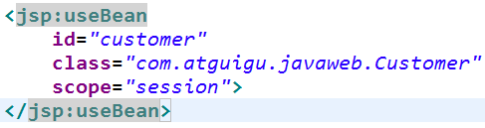
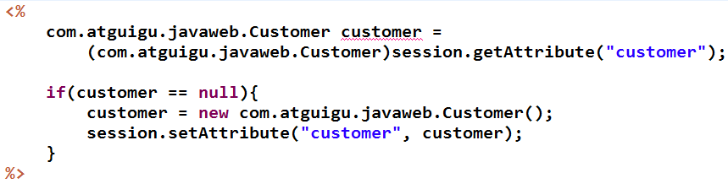

Slide 6
<jsp:useBean>标签
<jsp:useBean>标签用于在某个指定的域范围（application、session、request、pageContext等）中查找一个指定名称的JavaBean对象，如果存在则直接返回该JavaBean对象的引用，如果不存在则实例化一个新的JavaBean对象并将它按指定的名称存储在指定的域范围中。
常见语法：
<jsp:useBean id="beanInstanceName " class="package.class"
scope="page|request|session|application"/>
class属性用于指定JavaBean的完整类名（即必须带有包名）。
id属性用于指定JavaBean实例对象的引用名称和其存储在域范围中的名称。
scope属性用于指定JavaBean实例对象所存储的域范围，其取值只能是page、request、session和application等四个值中的一个，其默认值是page。

Slide 7
<jsp:setProperty>标签
<jsp:setProperty>标签用于设置JavaBean对象的属性，也就是调用JavaBean对象的setter方法。
语法格式：
<jsp:setProperty name="beanInstanceName"
{
property="propertyName" value="{string | <%= expression %>}" |
property="propertyName" [ param="parameterName" ] |
property= "*"
}/>
name属性用于指定JavaBean实例对象的名称，其值应与<jsp:useBean>标签的id属性值相同。
property属性用于指定JavaBean实例对象的属性名。
value属性用于指定JavaBean实例对象的某个属性的值，其设置值可以是一个字符串，也可以是一个表达式。如果value属性的设置值是一个表达式，那么该表达式的结果类型必须与所要设置的JavaBean属性的类型一致。
param属性用于将JavaBean实例对象的某个属性值设置为一个请求参数值，它可以将作为字符串类型返回的请求参数值自动转换成要设置的JavaBean属性的类型。

Slide 8
<jsp:getProperty>标签
<jsp:getProperty>标签用于读取JavaBean对象的属性，也就是调用JavaBean对象的getter方法，然后将读取的属性值转换成字符串后插入进输出的响应正文中。
语法：
<jsp:getProperty name="beanInstanceName" property="PropertyName" />
name属性用于指定JavaBean实例对象的名称，其值应与<jsp:useBean>标签的id属性值相同。
property属性用于指定JavaBean实例对象的属性名。
如果一个JavaBean实例对象的某个属性的值为null，那么，使用<jsp:getProperty>标签输出该属性的结果将是一个内容为“null”的字符串。

Slide 9
使用JavaBean的注意事项
JavaBean应放置在JSP页面的类装载器或其父级类装载器所能装载的目录中，通常放置于WEB应用程序下的 WEB-INF/classes目录中。
有些版本的Tomcat不会自动重新加载修改过的JavaBean，如果JSP页面加载JavaBean以后又修改和重新编译了JavaBean程序，那么需要修改JSP页面或者重新启动Tomcat。
JavaBean必须带有包名，不能用缺省包名。
在选择存储JavaBean的域范围时，如果使用request域能够满足需求的话，则不要使用Session域。

Slide 10
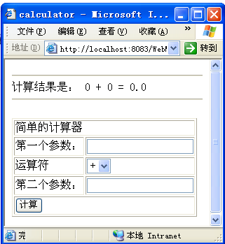
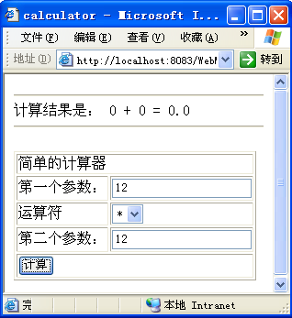
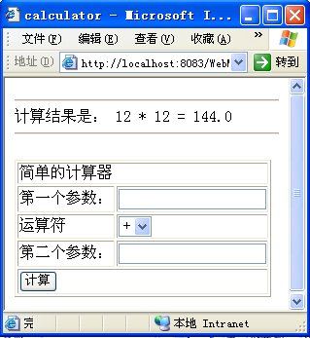
练习： 写一个计算器
包括一个 javabean 文件和 一个 jsp 文件，该计数器具有：+ - * / 的功能。Javabean 中有以下属性和方法： private String first ;
private String second; private double result; private String operator; getter,setter方法和 public void calculate() 方法

Slide 11


